Slide 1
大数据技术与软件

Slide 2
摘要
大数据作为当今的热点技术，受到了各行各业的广泛关注。为了进一步认识大数据，本文从大数据、大数据的起源和发展现状、大数据的先进代表、大数据推动软件工程、大数据在中国的发展和成长、大数据的成果产品、大数据的经典开发框架六个方面对大数据进行了综合性描述。其中大数据的经典开发框架阐述了开发框架的历史、发展和基本使用方法。本文是大数据的系统性综述，可以对初次接触大数据的学者建立了良好的知识体系。

Slide 3
简介
本报告主要分为七块内容，一是专题综述报告题目，二是专题综述报告主题报告中英文摘要，三是专题综述报告主题报告简介，四是专题综述报告正文，五是参考文献，六是作者列表（包含github账号）及分工情况，七是演讲PPT。其中正文部分分为六个方面，前沿技术概述、前沿技术在工业和学术界的先进代表、前沿技术如何推进软件工程、前沿技术在中国的发展和成长、前沿技术如何应用到软件产品以及软件产品范例、前沿技术的应用开发框架概述。

Slide 4
4.1.前沿技术概述
4.1.1.大数据的起源
​ 目前， IT 界普遍认为大数据起源于谷歌的“三驾马车”：谷歌文件系统、 MapReduce 和 BigTable 。 谷歌工程师在 2003 年至 2006 年先后公开发表了这几项核心技术的学术论文，引起了巨大反响，吸引了 众多互联网公司的注意。在各大互联网公司的技术推动下，最终诞生了 Hadoop 系统，并在 2008 年 6 月 处于相对稳定的状态。 Hadoop 发展过程中一个标志性的公司是 Facebook，其在 Hive 上投入大量资源。

Slide 5
4.1.前沿技术概述
4.1.2.大数据的发展
​ 随着大数据技术的不断发展，许多国家都认识到大数据对国家发展的重要性。以美国为首的多个国 家先后发布了大数据的国家发展战略，联合国也发布了“全球脉搏”项目的重要成果 —— 名为《大数据 促发展 : 挑战与机遇》的大数据政务白皮书。美国政府投入了巨资到大数据的研究领域，将其作为重要 的战略发展方向，并将大数据技术发展提升到国家安全和未来的发展战略的高度 [4] 。

Slide 6
4.1.前沿技术概述
4.1.3.大数据的成熟
​ 我国科技界与信息技术密切相关的产业领域对大数据技术与应用的关注程度正在逐渐增强，并引起 了政府相关部门的重视。 2013 年 3 月在上海召开了题为“大数据技术与应用中的挑战性科学问题”双清 论坛，并将“大数据技术与应用中的挑战性科学问题”列入 2014 年的项目指南中，拟以重点项目群的方 式支持和推动相关领域的基础研究 [2] 。自 2016 年开始， 国家信息中心已经连续 3 年利用大数据技术反映 “一带一路”的建设进展和成效。除此之外，大数据技术目前已经在很多领域有了具体应用案例。 2018 年 9 月 19 日，国家信息发布中心在天津举办的 2018 年夏季达沃斯论坛上发布了《“一带一路”大数据 报告 2018》。

Slide 7
4.1.前沿技术概述
4.1.4.大数据的现状
​ 目前，大数据行业主要分为三类产业：数据服务产业、基础支撑产业、融合应用产业。数据服务产 业是以大数据为核心资源，以大数据应用为主业开展商业经营的产业，包括数据交易、数据采集、数据 应用服务、基于大数据的信息服务、数据增值服务等。基础支撑产业是指提供直接应用于大数据处理相 关的软硬件、解决方案及其他工具的产业，例如提供大数据存储管理、大数据预处理软硬件、大数据计 算、大数据可视化产品等。融合应用产业是指在业务应用中产生大数据，并与行业资源相结合开展商业 经营的产业，例如政务大数据、金融大数据、交通大数据、工业大数据等。

Slide 8
4.2.前沿技术在工业和学术界的先进代表
百度百科中这样定义大数据（big data），指无法在一定时间范围内用常规软件工具进行捕捉、管理和处理的数据集合，是需要新处理模式才能具有更强的决策力、洞察发现力和流程优化能力的海量、高增长率和多样化的信息资产。
大数据时代，传统的软件已经无法处理和挖掘大量数据中的信息。最重要的变革着就是谷歌的“三架马车”。谷歌在 2004 年左右相继发布谷歌分布式文件系统 GFS、大数据分布式计算框架 Mapreduce、大数据 Nosql 数据库 BigTable ，这三篇论文奠定了大数据技术的基石。变革总是像谷歌那样的大公司主导的，在当时大部分公司还在致力于提高单机性能时，谷歌已经开始设想把数据存储、计算分给大量的廉价计算机去执行。

Slide 9
4.4.前沿技术在中国的发展和成长；
4.4.1.研究机构
​ 对文献按照发表的机构进行排序，大数据论文的主要来源机构是中国科学院、北京邮电大学、清华大学、华中科技大学、浙江大学、哈尔滨工业大学、武汉大学、北京 航空航天大学、上海交通大学和斯坦福大学，中国科学院在该领域的论文发表数量明显高于其他研究机构。

Slide 10
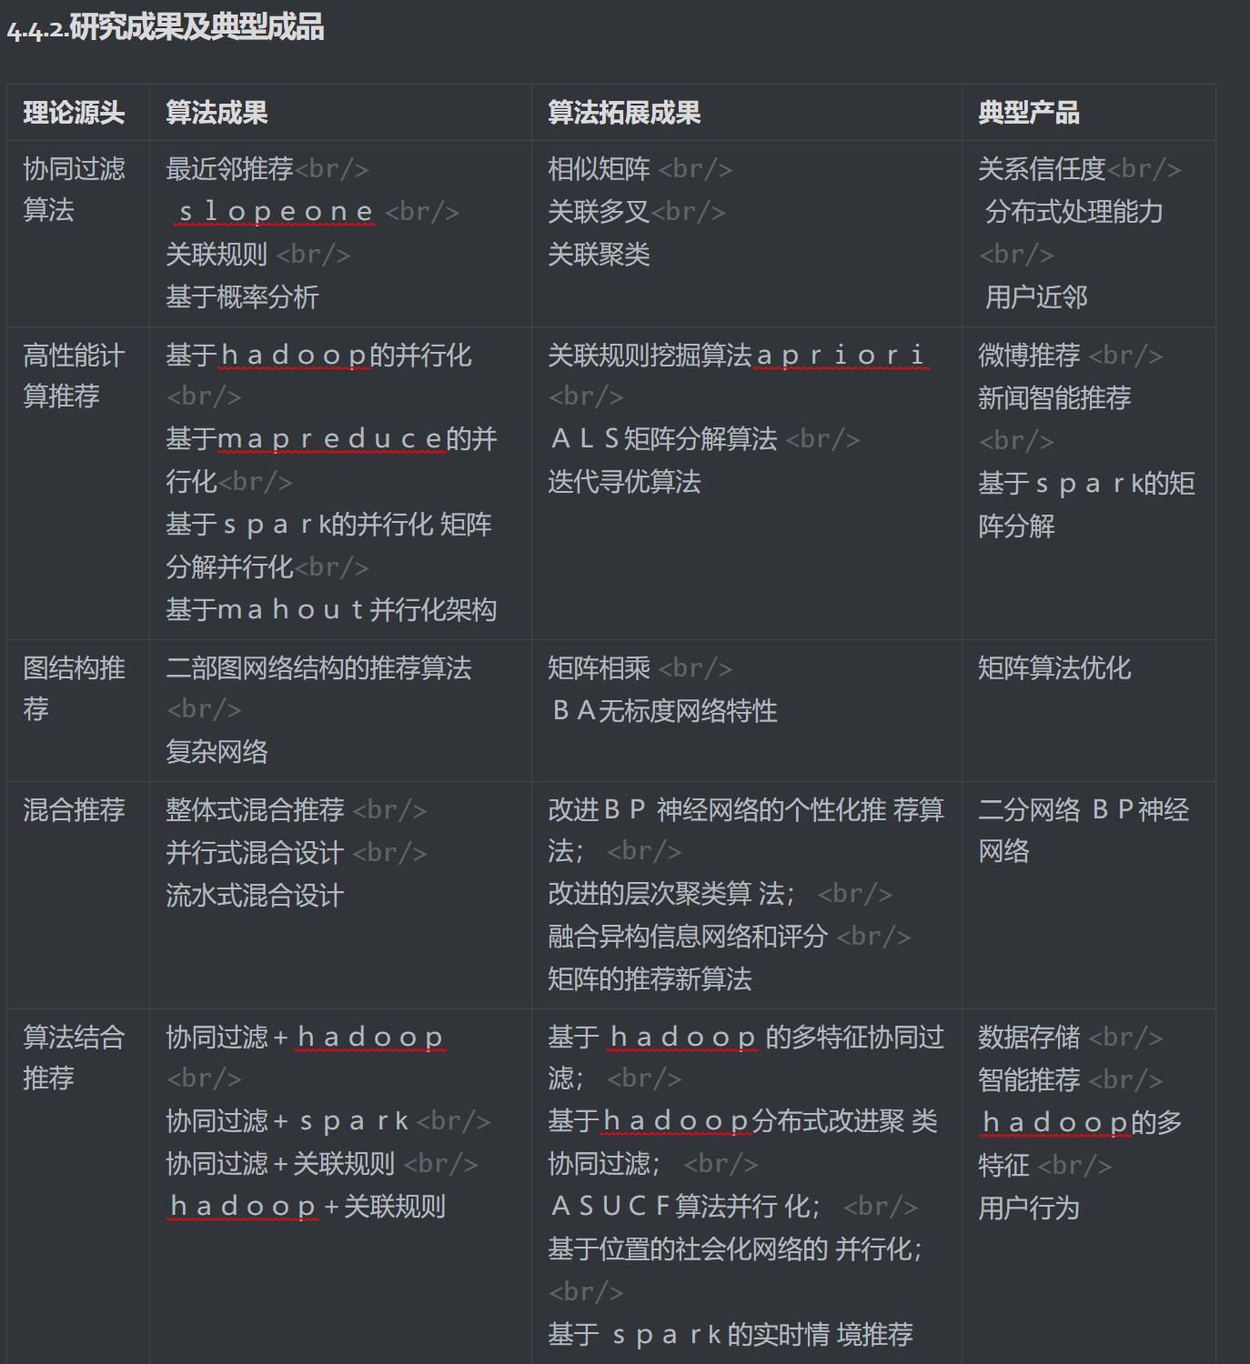

Slide 11
4.5.前沿技术如何应用到软件产品以及软件产品范例；
4.5.1.大数据平台
1. 星环科技
​ Transwarp Data Hub（简称TDH）是星环信息科技（上海）有限公司研发的企业级大数据平台，经过这些年的快速成长，不断发展成熟，在邮政、交通、金融等行业获得了大量的部署实施经验，同时向新生的大数据技术领域进行积极的拓展和探索。

Slide 12
4.5.前沿技术如何应用到软件产品以及软件产品范例；
4.5.2.云端大数据
1. 阿里云
​ 阿里云创立于2009年，是全球领先的云计算及人工智能科技公司，致力于以在线公共[服务的[方式，提供[安全、可靠的计算和数据处理能力，让计算和人工智能成为普惠[科技。
​ 阿里云服务着制造、金融、政务、交通、医疗、电信、能源等众多领域的领军企业，包括中国联通、12306、中石化、中石油、飞利浦、华大基因等大型企业客户，以及微博、知乎、锤子科技等明星互联网公司。在天猫双11全球狂欢节、12306春运购票等极富挑战的应用场景中，阿里云保持着良好的运行纪录 。

Slide 13
4.6.前沿技术的应用开发框架概述；
4.6.1.Apache Hadoop
Apache Hadoop是一款支持数据密集型分布式应用程序并以Apache 2.0许可协议发布的开源软件框架。它支持在商品硬件构建的大型集群上运行的应用程序。Hadoop是根据[谷歌公司发表的MapReduce 和Google文件系统的论文自行实现而成。所有的Hadoop模块都有一个基本假设，即硬件故障是常见情况，应该由框架自动处理。

Slide 14
4.6.前沿技术的应用开发框架概述；
4.6.1.Apache Hadoop
Apache Hadoop是一款支持数据密集型分布式应用程序并以Apache 2.0许可协议发布的开源软件框架。它支持在商品硬件构建的大型集群上运行的应用程序。Hadoop是根据[谷歌公司发表的MapReduce 和Google文件系统的论文自行实现而成。所有的Hadoop模块都有一个基本假设，即硬件故障是常见情况，应该由框架自动处理。

Slide 15
4.6.前沿技术的应用开发框架概述；
4.6.2.Apache Hive
Apache Hive是一个建立在Hadoop架构之上的数据仓库。它能够提供数据的精炼，查询和分析。Apache Hive起初由Facebook开发，目前也有其他公司使用和开发Apache Hive，例如Netflix等。亚马逊公司也开发了一个定制版本的Apache Hive，亚马逊网络服务包中的Amazon Elastic MapReduce包含了该定制版本。

Slide 16
4.6.前沿技术的应用开发框架概述；
4.6.3.Apache Spark
Spark在2009年由[Matei Zaharia在加州大学柏克莱分校AMPLab开创，2010年透过BSD许可协议开源发布。2013年，该项目被捐赠给Apache软件基金会并切换许可协议至Apache2.0。。2014年2月，Spark成为Apache的顶级项目。2014年11月，Databricks团队使用Spark 刷新数据排序世界记录。

